Slide 1
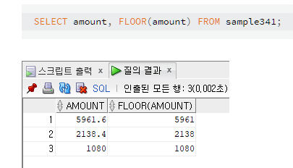
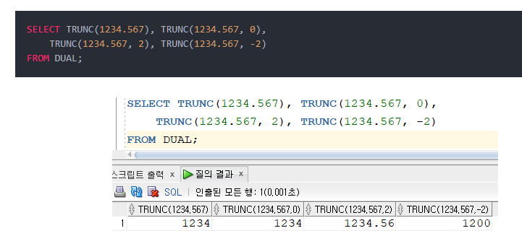
FLOOR 함수와 TRUNCATE 함수
- FLOOR(A)는 소수점 첫째 자리에서 버림하는 함수
- TRUNCATE(A, n)는 소숫점을 n만큼 옮긴다고 가정하고
그 위치의 오른쪽은 버림
- TRUNCATE는 소수점 뿐만 아니라 1의 자리, 10의 자리
버림도 가능

Slide 2
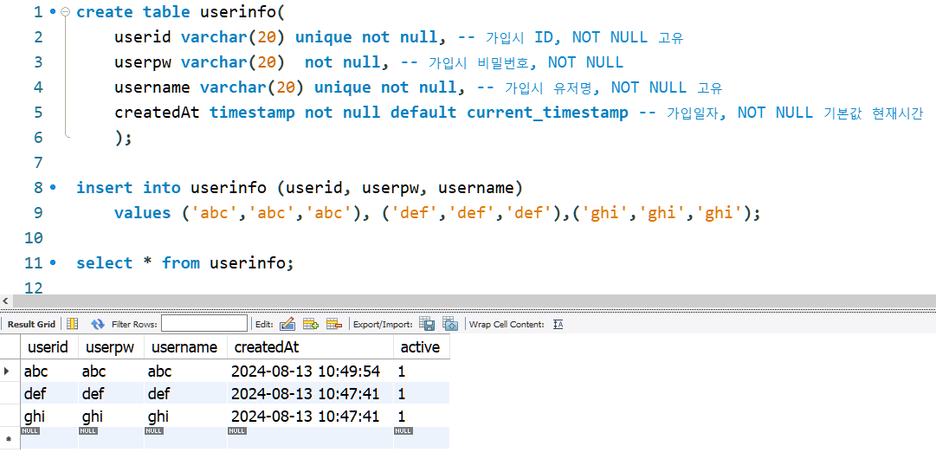
테이블 하나 생성
- 왼쪽과 같은 형식의 테이블 하나 생성

Slide 3
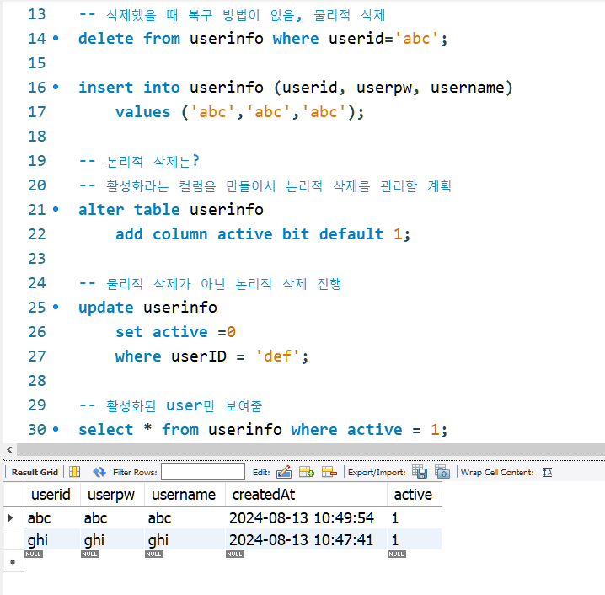
물리적 삭제와 논리적 삭제
- delete를 통해 물리적 삭제를 진행한 경우 복구가 불가능함
- 이때 우리는 DB 내에서 직접 삭제를 하는 것이 아닌 논리적
으로 삭제를 했다고 인식하기 위한 active 컬럼을 만들 수
있음
- 해당 컬럼을 통해 물리적 삭제가 아닌 비활성화 상태를
만들어주어 삭제된 것으로 대체 가능
- 이후 만약 다시 값이 필요하게 되면 활성화가 가능

Slide 4
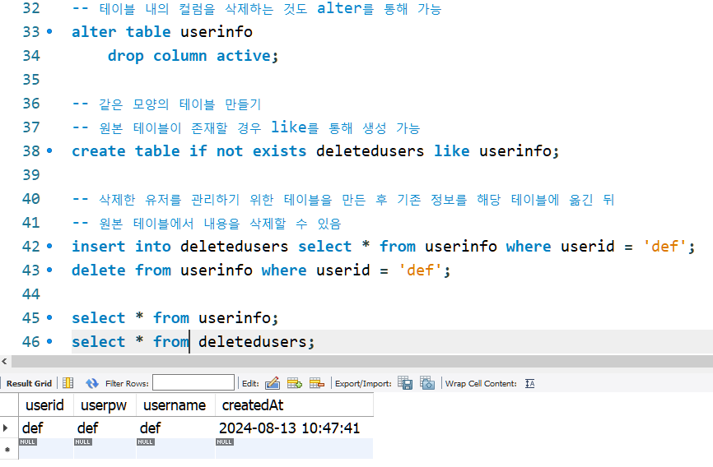
복사한 테이블을 통한 데이터 관리
- ALTER를 통해 기존의 테이블 컬럼 삭제 진행
- 이후 기존 테이블과 동일한 형식의 테이블을 like를 통해
생성 가능함
- deletedusers 테이블을 동일하게 생성한 이후 삭제할 유저
데이터를 해당 테이블에 넣은 뒤에 userinfo 테이블에서
삭제를 진행하면 기존 테이블에서는 지워지더라도 다른
테이블에서 정보를 보관하고 있기 때문에 추후 복구 등의
관리가 가능해짐

Slide 5
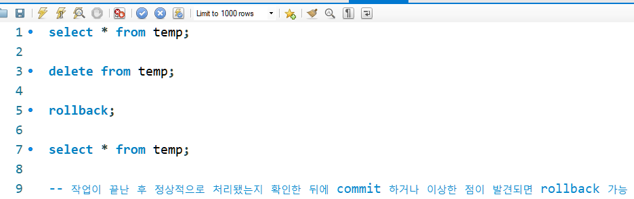
AutoCommit 버튼
- MySQL에서는 기본적으로 오토커밋을 하고 있음
- 해당 버튼을 눌러서 버튼을 활성화해두면 commit 하기 전
rollback을 실행할 수 있음
- 이를 통해 실수하거나 잘못 삭제한 테이블, 컬럼 등을
되돌릴 수 있음

Slide 6
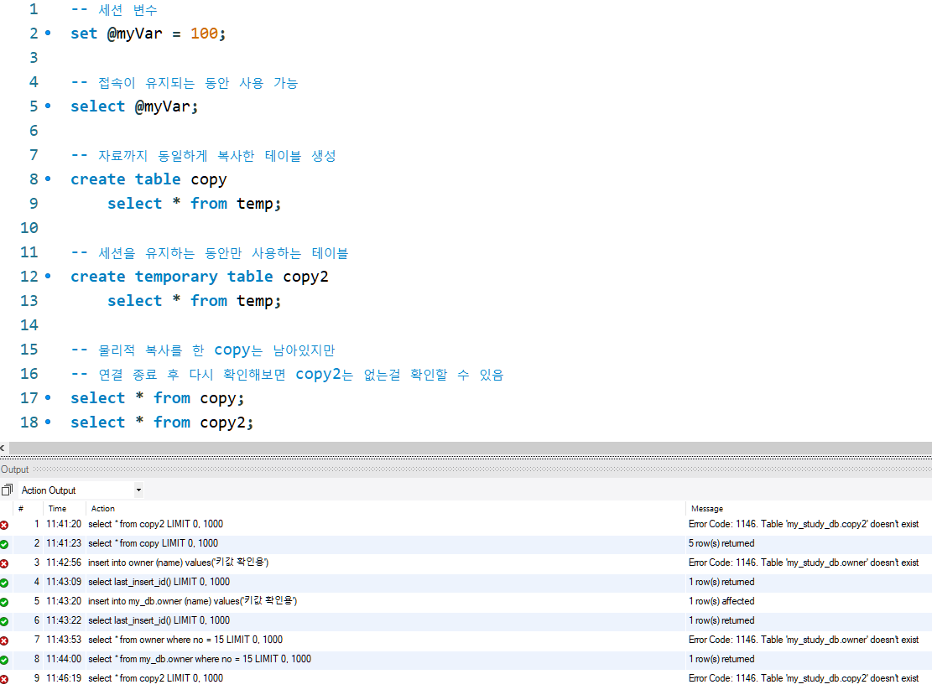
세션 변수, 테이블
- 세션이 유지되는 동안 사용 가능한 변수 선언 가능
- 생성은 set @변수명 으로 생성
- 또한 세션 유지하는 동안만 생성하는 테이블도 만들 수 있음
- 해당 테이블과 변수는 연결을 끊었다가 다시 접속하면
없어져 있는 것을 확인할 수 있음

Slide 7
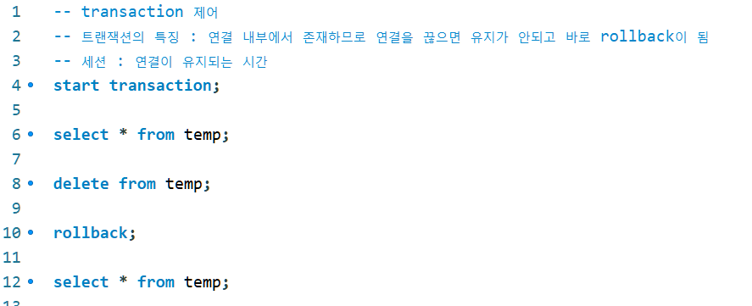
트랜잭션 제어
- Start transaction 을 진행하여 트랜잭션이 진행 중일 때
강제로 프로그램을 종료하거나 하면 당시에 실행했던 모든
명령어들은 다 RollBack이 됨
- 따로 rollback을 실행하지 않았어도 temp 내용이 지워지지
않은 것을 볼 수 있음

Slide 8
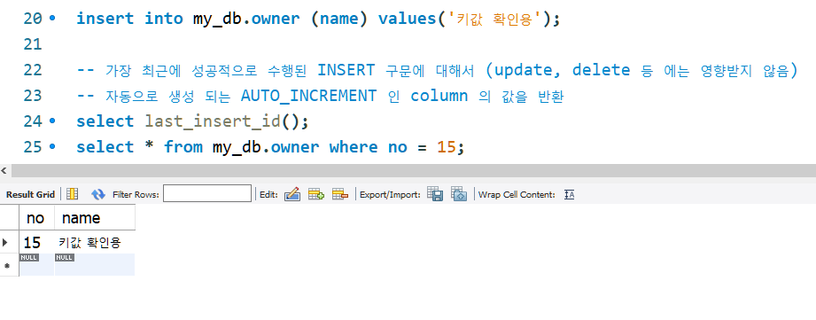
LAST_INSERT_ID
- 가장 최근에 성공적으로 수행된 INSERT 구문에서 자동으로
생성되는 AUTO_INCREMENT의 COLUMN 값을 반환
- 해당 반환값을 통해 테이블의 내용 확인 가능

Slide 9
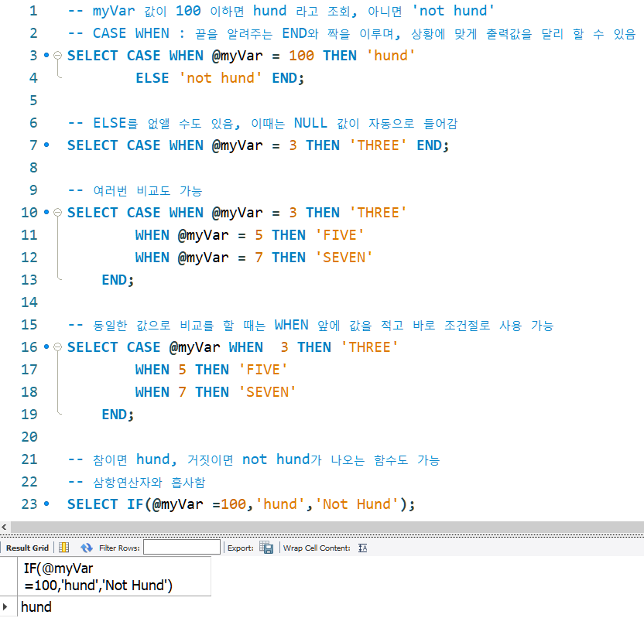
CASE WHEN, IF
- 특정한 CASE일 때 특정 값을 반환하는 구문을 작성 가능
- CASE WHEN 을 통해 조건이 일치하면 THEN, 아니면 ELSE
- 여러 번도 사용 가능하며, 같은 값을 비교할 때는 좀더
간단하게 작성 가능
- IF문으로 삼항연산자처럼 사용도 가능

Slide 10
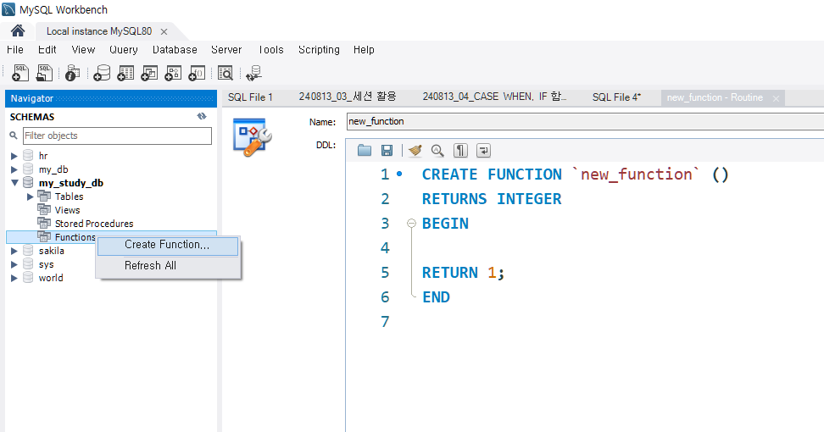
FUNCTION 생성하기
- 스키마의 FUNCTIONS 를 우클릭하여 CREATE 클릭
- 기본적인 함수 생성 틀이 나오는 것을 볼 수 있음

Slide 11
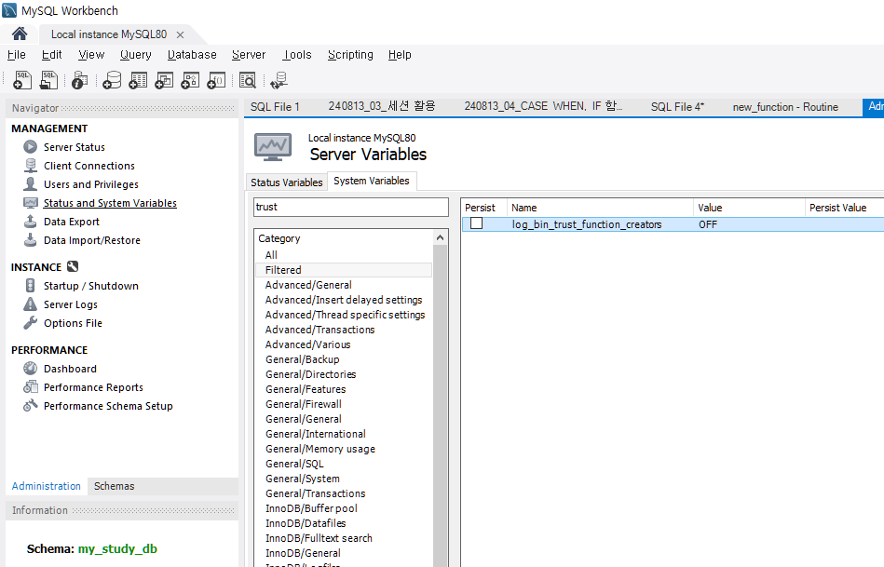
FUNCTION 생성을 위한 설정
- FUNCTION을 생성하기 위해서는 설정을 변경해줘야됨
- ①의 Administraion을 클릭 후 ②의 System Variables 클릭
- ③의 System Variables를 클릭한 후 ④에다가 ‘trust’ 입력
- 이후 나온 행의 value 컬럼을 클릭하고 OFF를 ‘ON’으로 수정
- 수정 후 우측 하단의 refresh 클릭
③
②
⑤
④
ON으로 수정
①

Slide 12
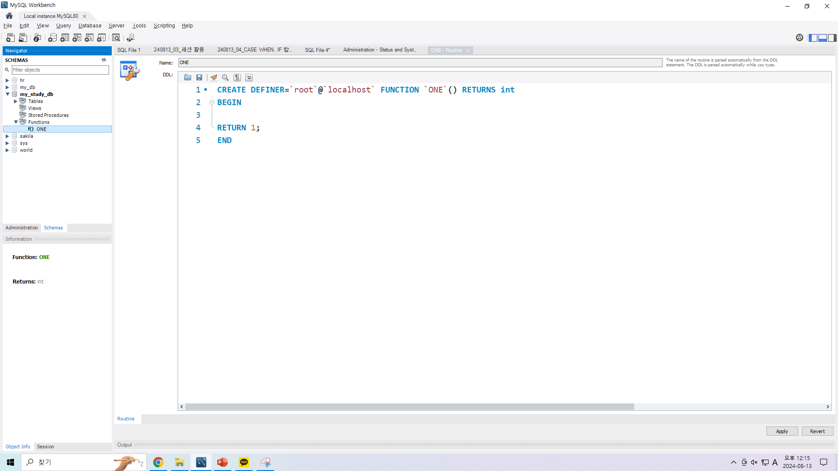
FUNCTION 생성 확인
- 이후 다시 생성을 하면 함수가 생성된 것을 확인할 수 있음

Slide 13
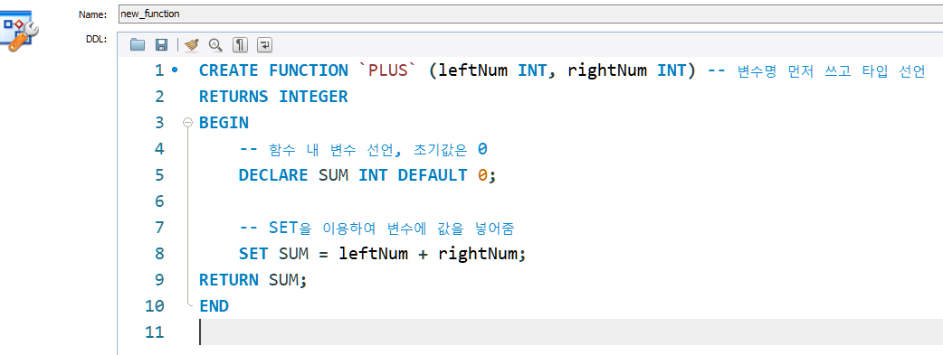
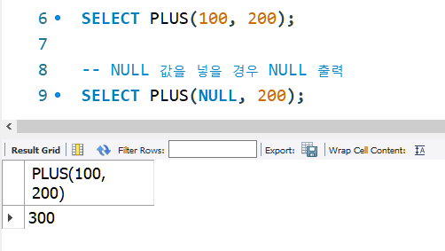
더하기 함수 생성
- 파라미터 값을 받아 리턴값을 반환하는 함수 생성 가능
- 파라미터에 변수 선언 시 변수명을 먼저 쓰고 타입 선언
- 함수 내 변수 선언은 DECLARE를 이용하여 선언
- SET 을 통해 변수의 값을 변경해줄 수 있음
- 변경된 변수를 RETURN하면 해당 함수가 완성됨
출력값

Slide 14
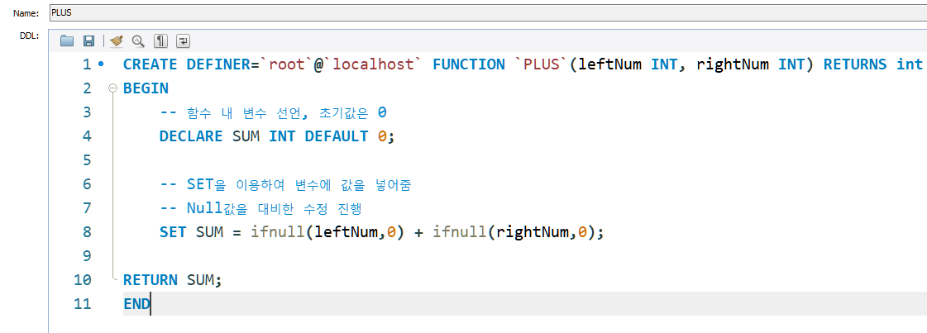
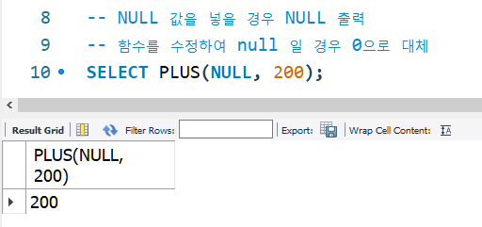
더하기 함수 수정하기
- 생성된 함수를 수정해줄 수 있음
- 이때 함수 내용을 변경하면 수정이 아닌 drop 이후 새로운
함수가 생성되는 것임
- 이후 수정된 함수를 다시 실행해보면 NULL 값을 0으로
대체하는 것을 볼 수 있음
출력값

Slide 15
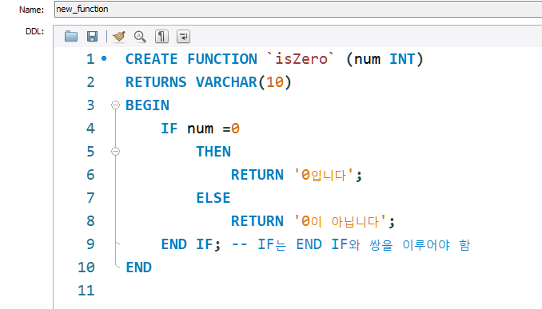
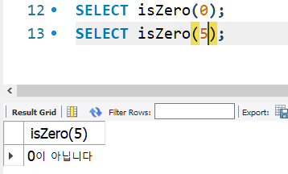
0인지 확인하는 함수 만들기
- 입력 받은 숫자가 0인지 아닌지 IF 문으로 확인하고
THEN을 통해 일치할 때 RETURN 값, ELSE를 통해
아닐 때 RETURN 값 작성
- IF와 END IF를 맞춰줘야 함
출력값

Slide 16
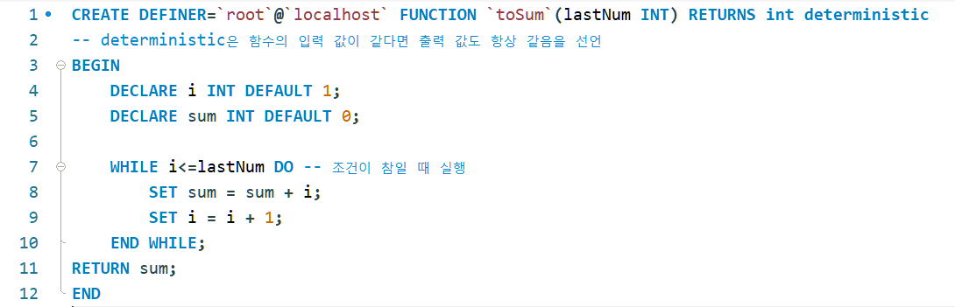
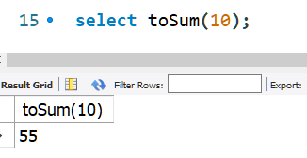
반복문을 통한 함수 만들기
- 특정한 수를 입력받고 그 수까지 더해주는 함수 생성
- while 문을 통해 반복을 설정할 수 있음(for 문은 없음)
- while을 통해 조건을 설정하고 조건이 참일 때
DO 안의 내용을 실행
이후 END WHILE로 묶어줌
- DETERMINISTIC는 결정적 함수로, 함수의 입력값이 같으면
결과값이 항상 같다는 것을 선언해줌
- 잘못 사용했을 때 데이터 일관성을 해칠 수 있음
출력값

Slide 17
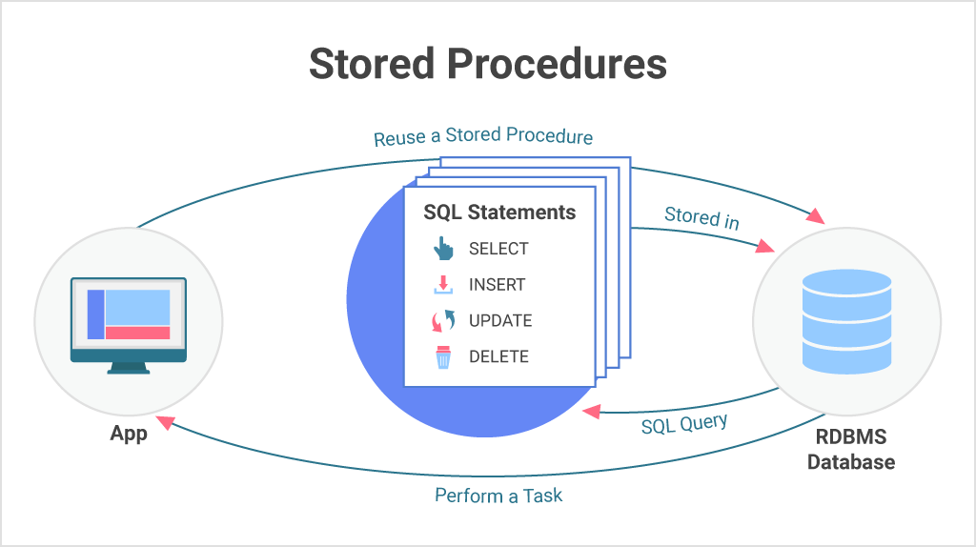
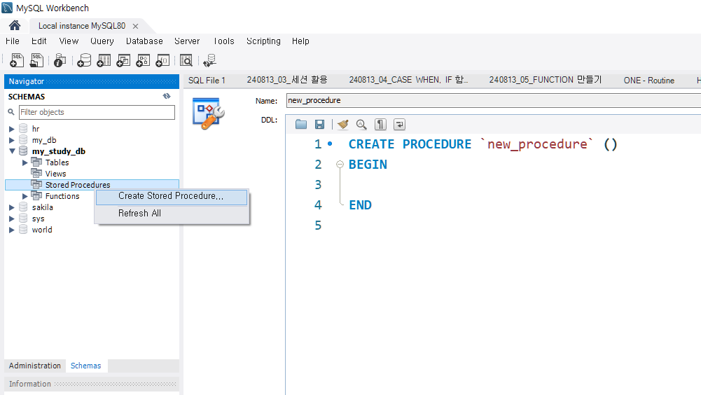
Procedure
- 특정한 로직을 처리하기만 하고 결과 값을 반환하지 않는
서브 프로그램
- 데이터베이스에 대한 일련의 작업을 정리한 절차를 관계형
데이터베이스 관리 시스템이 저장한 것
- 테이블에서 데이터를 추출, 조작하고 결과를 다른 테이블에
다시 저장하거나 갱신하는 처리를 할 때 프로시저를 사용

Slide 18
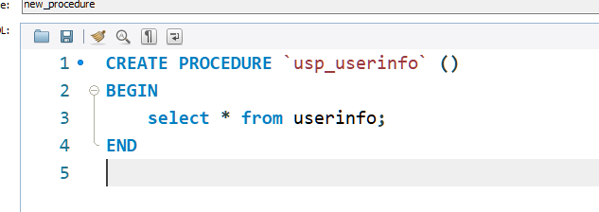
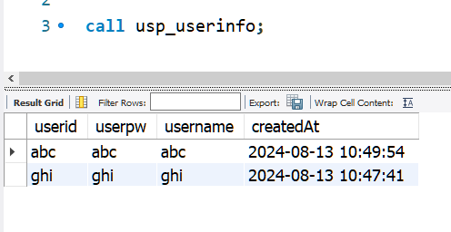
Procedure 생성 및 실행
- call을 통해서 실행 가능
출력값

Slide 19
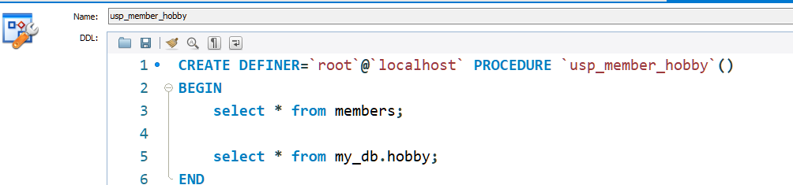
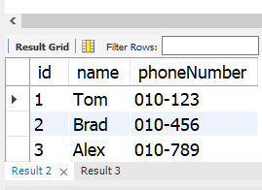
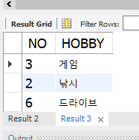
여러 개의 Select문도 가능
- 다른 스키마에 있는 테이블에도 접근 가능
출력값

Slide 20
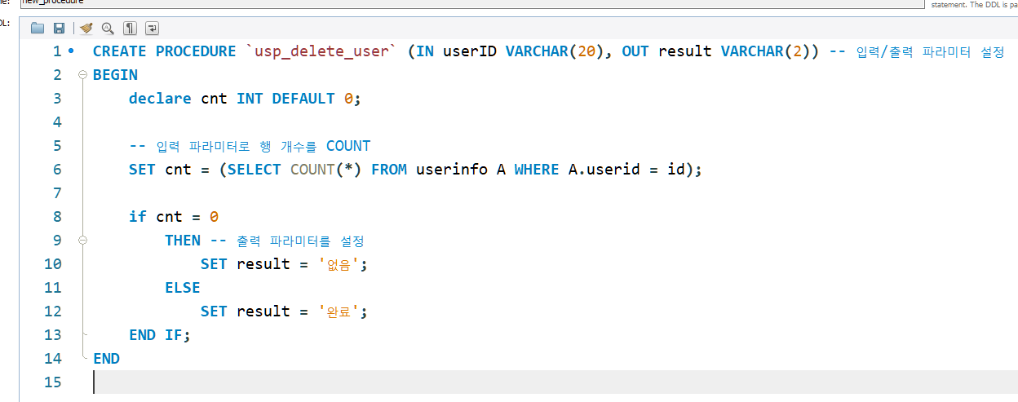
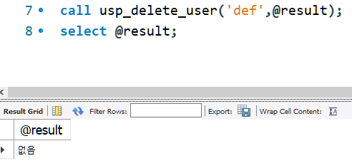
입력/출력 파라미터 설정
- IN/OUT을 설정하여 입력/출력 파라미터 설정 가능
- IN으로 받은 파라미터의 원소값과 비교하여 출력값 확인
출력값

Slide 21
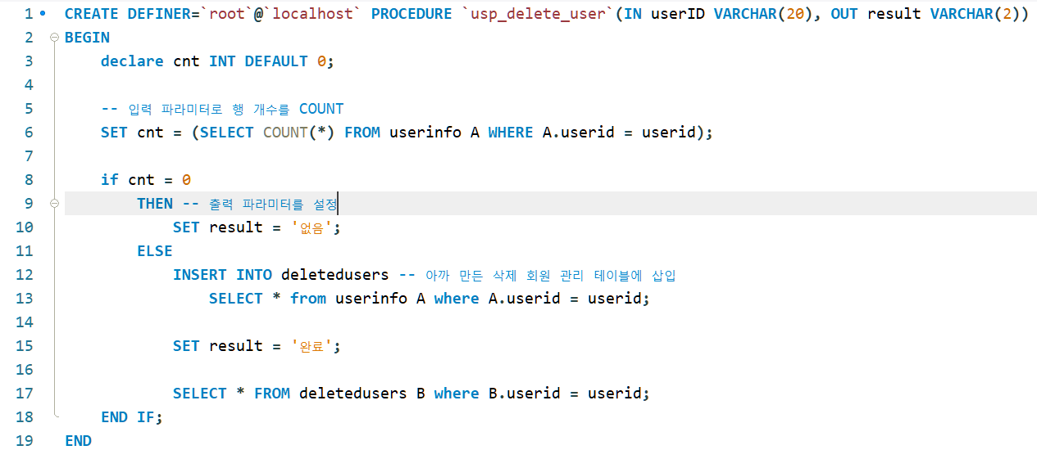
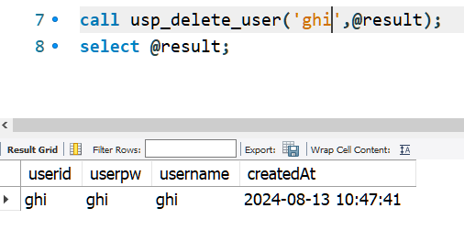
Delete_user 프로시저 수정
- 이전에 만든 삭제 회원 관리 테이블에 값을 넣는 부분을
추가하여 수정
- 마지막에 삭제한 테이블에서 확인까지 추가
- 실행해보면 삭제되고 삭제 테이블에서 값을 확인해줌
출력값

Slide 22
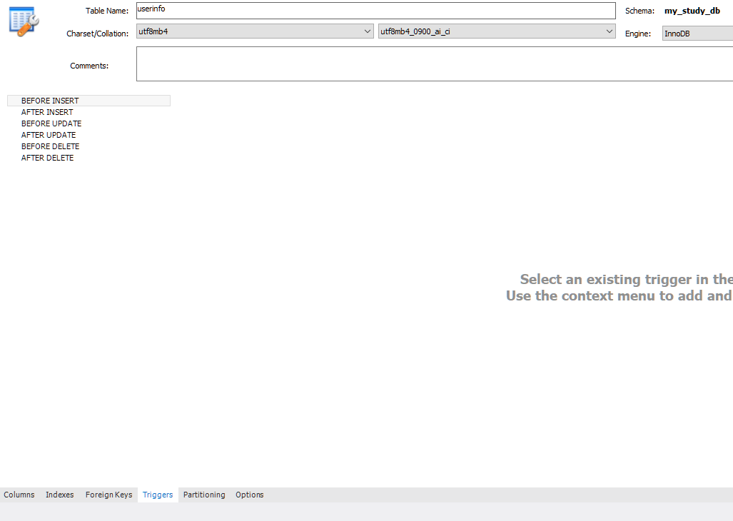
Trigger
- 트리거(Trigger)는 특정 테이블에 INSERT, DELETE, UPDATE
같은 DML 문이 수행되었을 때, 데이터베이스에서 자동으로
동작하도록 작성된 프로그램
- 해당 DML 문이 실행되기 전이나 후에 실행됨

Slide 23
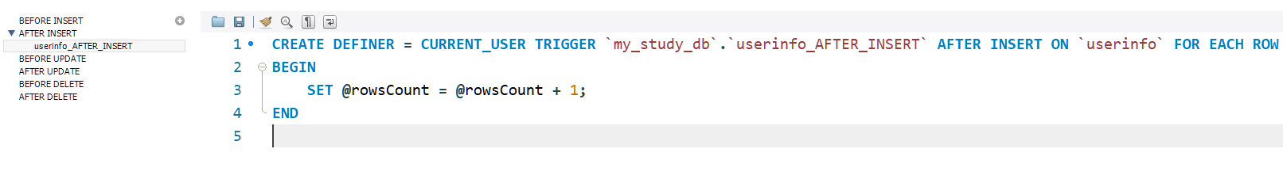
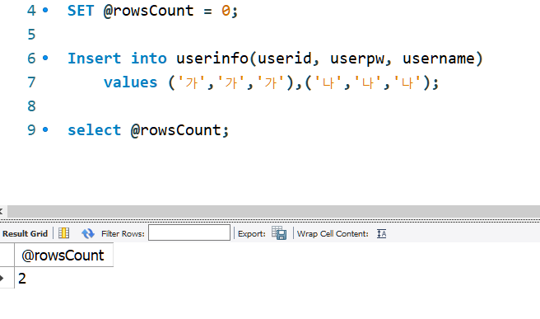
Trigger 동작 확인하기
- 트리거로 insert 시 동작하는 문장 하나 생성
- 이후 rowsCount 값이 올랐는지 INSERT를 통해 확인

Slide 24
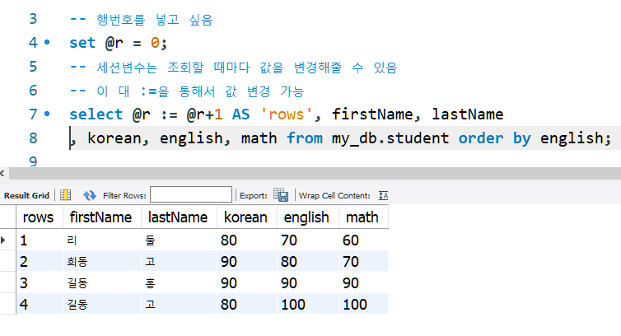
세션 변수 변경
- 조회할 때마다 세션 변수 값을 수정하고 싶음
- 이때 세션 변수에 ‘:=‘를 넣어 매 조회 시 세션변수에
다른 값을 넣어줄 수 있음

Slide 25
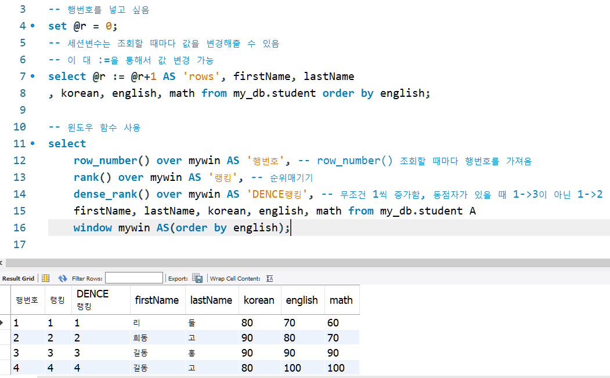
윈도우 함수 사용
- 행과 행 간의 관계를 쉽게 정의하기 위해 만든 함수
- 행 번호를 매기거나 행의 값을 보고 순위를 매기기도 함

Slide 26
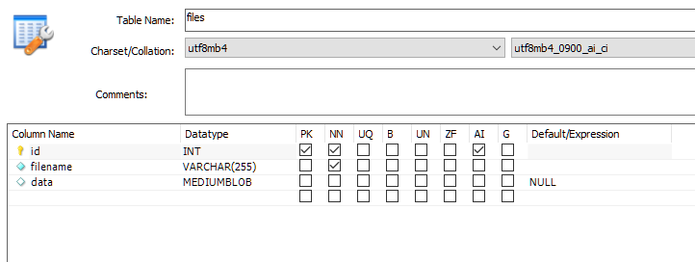
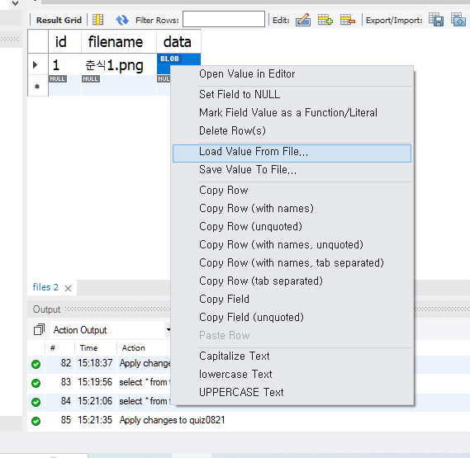
File 다루는 테이블 생성
- data 타입을 mediumblob로 설정
- 추가할 때 filename을 넣고 data 셀에서 우클릭 후
Load Value From File… 을 클릭하여 원하는 파일 클릭

Slide 27
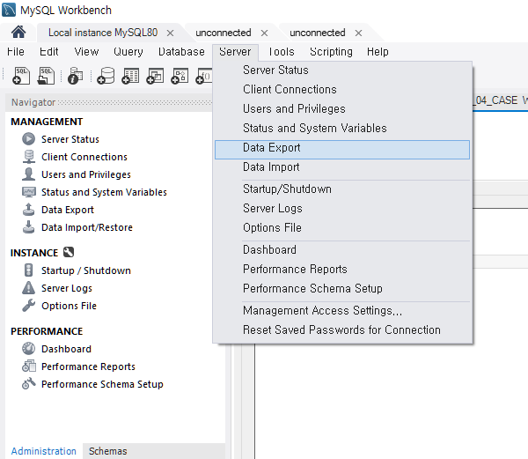
Data Export-1
- Server 탭에서 Data Export를 클릭

Slide 28
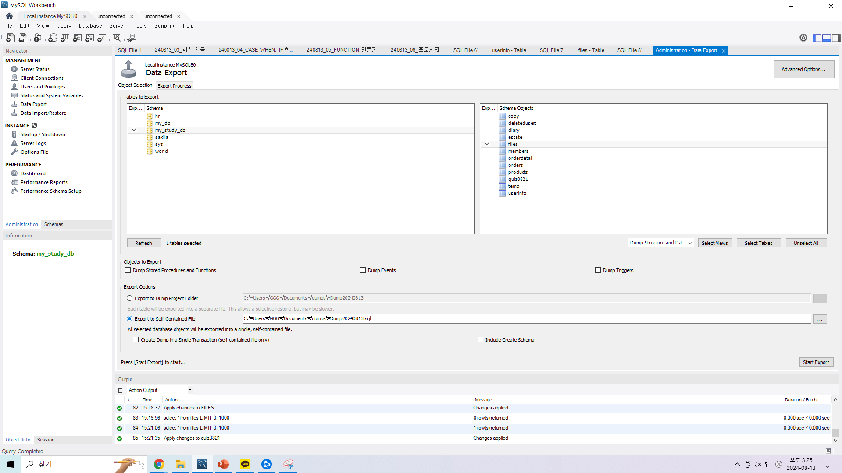
Data Export-2
① DB 선택
② 해당 DB 중 Export 할 테이블 선택
③ create만 할지 등을 선택할 수 있음
④ 테이블 외에도 함수 등을 같이 export 할지 결정
⑤ 저장 위치 선택
⑥ 다 설정 후 Export

Slide 29
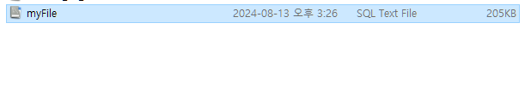
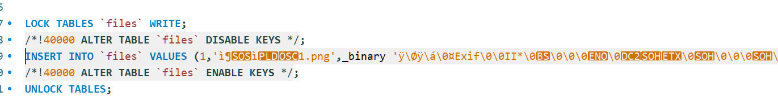
Data Export-3
- 파일이 생성된 것을 볼 수 있으며, 열어보면 파일 내용을
볼 수 있음
- 하지만 이진 바이너리 파일은 제대로 내용이 나오지 않는
것을 볼 수 있음

Slide 30
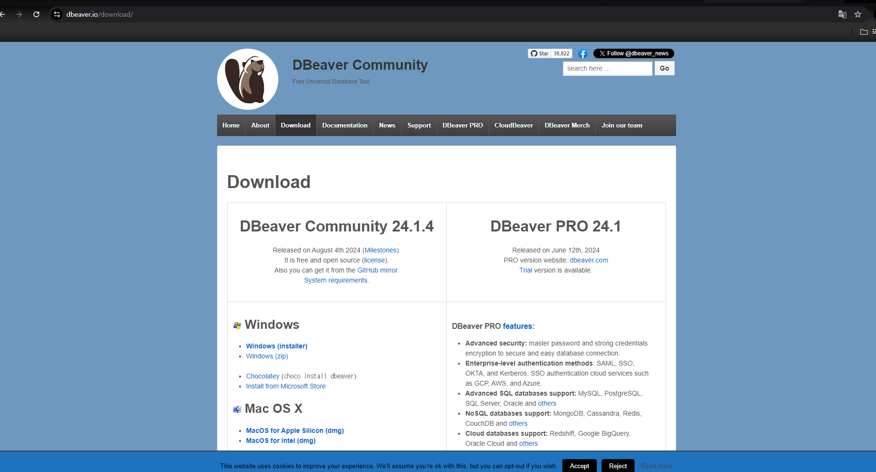
Dbeaver 다운받기
- DB 시스템 프로그램 다운 받기
- https://dbeaver.io/download/ 해당 사이트의 다운로드에서
zip 다운로드

Slide 31
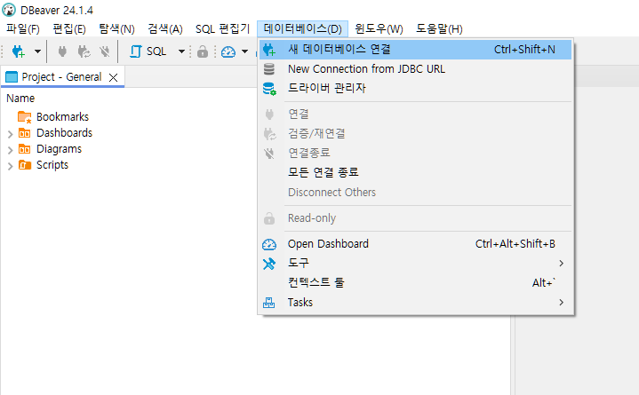
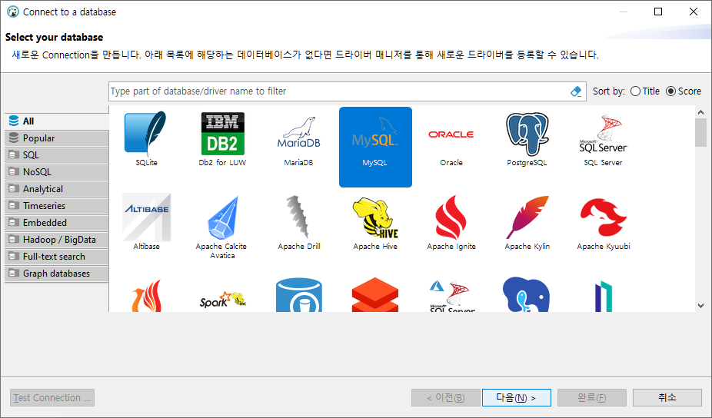
Dbeaver 설정-1
- 압축파일 해제 후 프로그램 실행
- 데이터베이스 탭에서 새 데이터베이스 연결 클릭
- MySQL 클릭 후 다음 클릭

Slide 32
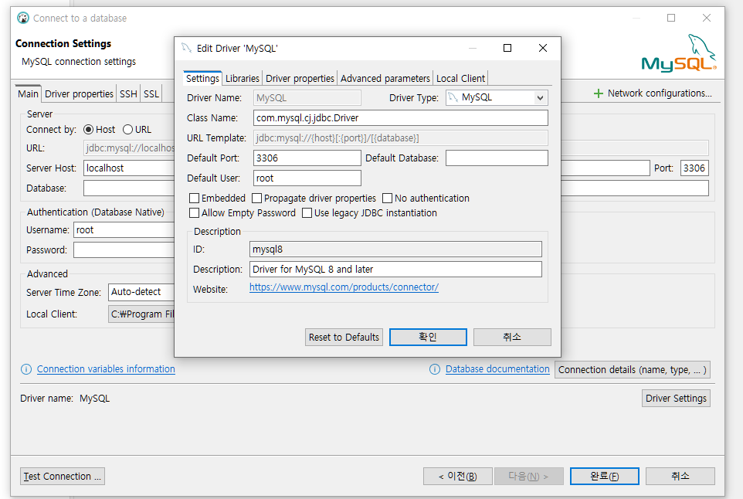
Dbeaver 설정-2
- Driver Settings에서 내용 확인 후, password 를 입력하여
완료 클릭

Slide 33
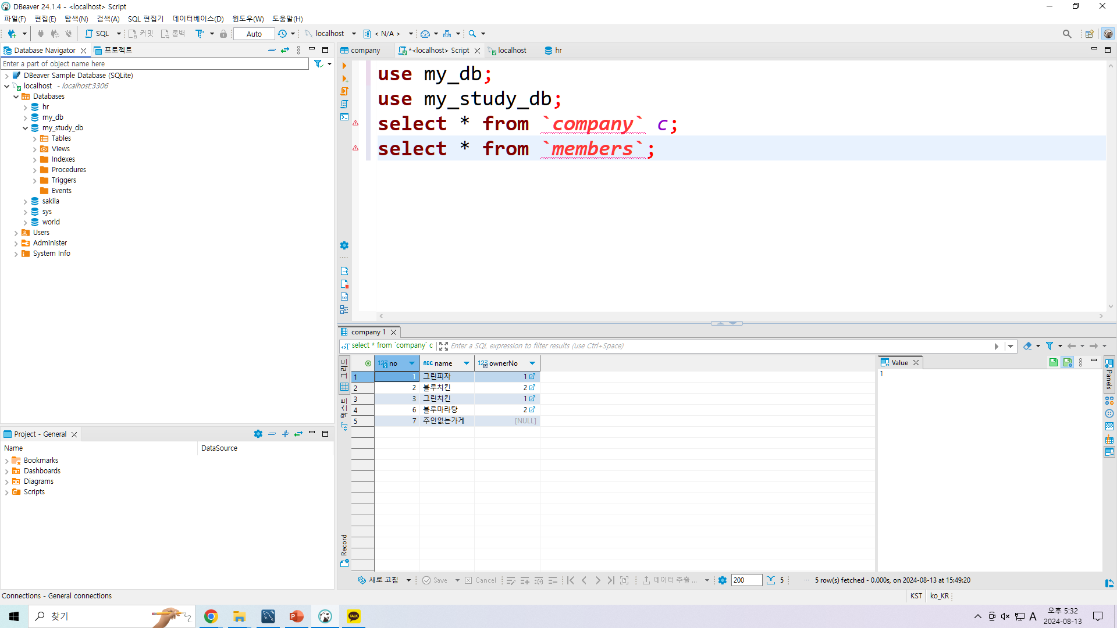
Dbeaver 실행
- MySQL과 연결이 잘 되었는지 확인

